Slide 1
Несколько универсальных рецептов успешного выполнения тестирования

Slide 2
Будь внимателен!
В начале тестирования тебе сообщат необходимую информацию (как заполнять бланк, какими буквами писать, как кодировать номер школы и т.п.).
От того, насколько ты внимательно запомнишь все эти правила, зависит правильность твоих ответов!

Slide 3
Соблюдай правила поведения на экзамене!
Не выкрикивай с места
Если ты хочешь задать вопрос организатору проведения ЕГЭ в аудитории, подними руку.
Твои вопросы не должны касаться содержания заданий, тебе ответят только на вопросы, связанные с правилами заполнения регистрационного бланка, или в случае возникновения трудностей с тестопакетом (опечатки, непропечатанные буквы, отсутствие текста в бланке и пр.).

Slide 4
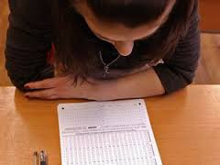
Сосредоточься!
После заполнения бланка регистрации, когда ты прояснил все непонятные для себя моменты, постарайся сосредоточиться и забыть про окружающих.
Для тебя должны существовать только текст заданий и часы, регламентирующие время выполнения теста. Торопись не спеша!

Slide 5
Не бойся!
Начни с легкого!
Жесткие рамки времени не должны влиять на качество твоих ответов. Перед тем, как вписать ответ, перечитай вопрос дважды и убедись, что ты правильно понял, что от тебя требуется.
Начни отвечать на те вопросы, в знании которых ты не сомневаешься, не останавливаясь на тех, которые могут вызвать долгие раздумья. Тогда ты успокоишься, голова начнет работать более ясно и четко, и ты войдешь в рабочий ритм. Ты как бы освободишься от нервозности, и вся твоя энергия потом будет направлена на более трудные вопросы.

Slide 6
Читай задание до конца!
Думай только о текущем задании!
Спешка не должна приводить к тому, что ты стараешься понять условия задания «по первым словам» и достраиваешь концовку в собственном воображении.
Это верный способ совершить досадные ошибки в самых легких вопросах.
Когда ты видишь новое задание, забудь все, что было в предыдущем. Как правило, задания в тестах не связаны друг с другом, поэтому знания, которые ты применил в одном (уже, допустим, решенном тобой), как правило, не помогают, а только мешают сконцентрироваться и правильно решить новое задание.
Другой бесценный психологический эффект: забудь о неудаче в прошлом задании (если оно оказалось тебе не по зубам). Думай только о том, что каждое новое задание — это шанс набрать баллы.

Slide 7
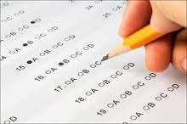
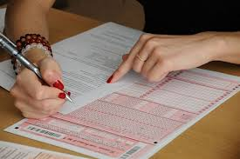
Пропускай!
Надо научиться пропускать трудные или непонятные задания. Помни: в тексте всегда найдутся такие вопросы, с которыми ты обязательно справишься. Просто глупо не добрать баллов только потому, что ты не дошел до «своих» заданий, а застрял на тех, которые вызывают у тебя затруднения.

Slide 8
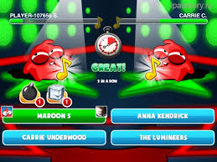
Исключай! Угадывай!
Многие задания можно быстрее решить, если не искать сразу правильный вариант ответа, а последовательно исключать те, которые явно не подходят. Метод исключения позволяет в итоге сконцентрировать внимание всего на одном-двух вариантах, а не на всех пяти–семи (что гораздо труднее).
Если ты не уверен в выборе ответа, но интуитивно можешь предпочесть какой-то ответ другим, то интуиции следует доверять! При этом выбирай такой вариант, который, на твой взгляд, имеет большую вероятность.

Slide 9
Запланируй два круга!
Рассчитай время так, чтобы за две трети всего отведенного времени пройтись по всем легким, доступным для тебя заданиям (первый круг), тогда ты успеешь набрать максимум баллов на тех заданиях, в ответах на которые ты уверен, а потом спокойно вернуться и подумать над трудными, которые тебе вначале пришлось пропустить (второй круг).

Slide 10
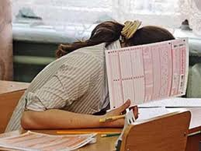
Проверяй!
Обязательно оставь время для проверки своей работы, хотя бы для того, чтобы успеть пробежать глазами ответы и заметить явные ошибки.
Не огорчайся!
Стремись выполнить все задания, но помни, что на практике это не всегда реально. Учитывай, что количество решенных тобой заданий вполне может оказаться достаточным для хорошей оценки.

Slide 11
ПОМНИ:
ты имеешь право на подачу апелляции по процедуре проведения экзамена в форме ЕГЭ руководителю пункта проведения экзамена в день выполнения работы, не выходя из пункта проведения экзамена;
ты имеешь право подать апелляцию в конфликтную комиссию в течение трех дней после объявления результата экзамена.

